Slide 1
Espectroscopía
Cecilia Mateu (con aportes de G. Tancredi)

Slide 2
Espectroscopía y Espectrógrafo
La espectroscopía es el estudio de la interacción entre la materia y la radiación electromagnética en función de la longitud de onda o frecuencia de la radiación.
Un espectrógrafo (espectrómetro o espectroscopio) se utiliza en espectroscopia para producir líneas espectrales y medir sus longitudes de onda e intensidades.
El espectrofotómetro consta de dos dispositivos: un espectrómetro y un fotómetro.
Un espectrómetro es un dispositivo que produce, dispersa y mide la luz.
Un fotómetro tiene un detector fotoeléctrico que mide la intensidad de la luz.

Slide 3
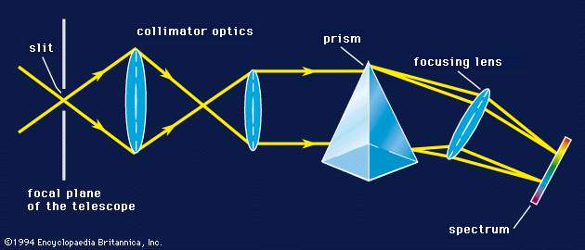
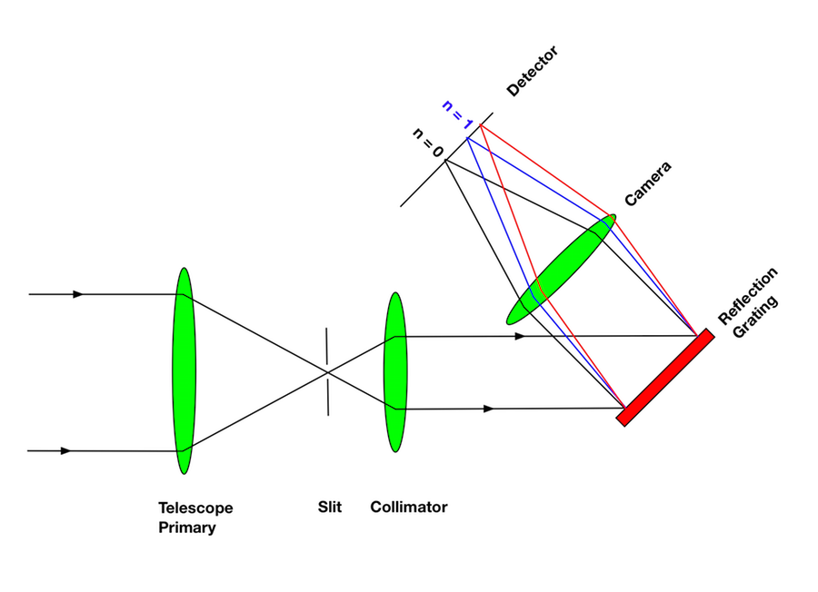
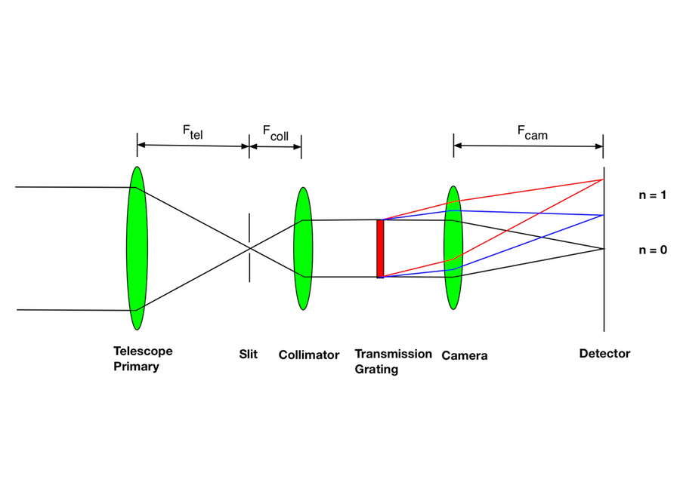
Schematic Spectrograph
Spectrograph using a prism
Astronomical spectrograph incorporating a reflection grating. The slit is in the focal plane of the telescope. The detector is in the focal plane of the camera.
Spectrograph using a transmission grating

Slide 4
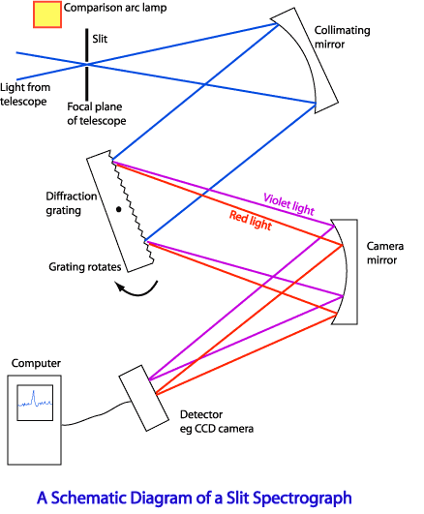
Slit Spectrographs
Entrance Aperture: A slit, usually smaller than that of the seeing disk
Collimator: converts a diverging beam to a parallel beam
Dispersing Element: sends light of different colors into different directions
Camera: converts a parallel beam into a converging beam
Detector: CCD, IR array, photographic plate, etc.

Slide 5
Types of Spectrographs
By type of dispersing element:
Grating (transmission or reflection)
Prism (rare, except as a cross-dispersor)
Grism = grating on a prism
Narrow-band imaging
Interferometry
By geometry:
Long-slit or multislit
Aperture of multi-fiber
Integral field units (IFU): lenslets or fiber bundles
Tunable imagers (e.g., Fabry-Perot)

Slide 6
Espectroscopía
Distintos Elementos Dispersores
Prisma Objetivo
Rendija-larga (Long-slit)
Grisma (Grating+Prism)
Espectrógrafos Echelle
Espectrógrafos Multi-Objeto (MOS=Multi-Object Spectrographs)
IFUs: Integral Field Unit Spectrographs

Slide 7
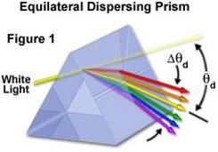
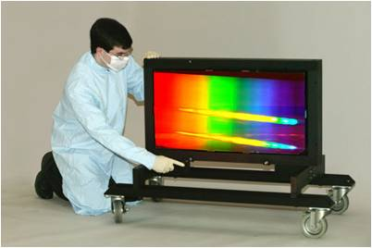
Dispersers
Prisms: disperse light into a spectrum
because the index of refraction is a
function of the wavelength. Usually:
n(blue) > n(red).
Diffraction gratings: work through
the interference of light. Most modern
spectrographs use diffraction gratings.
Most astronomical spectrographs use
reflection gratings instead of transmission
gratings.
A combination of the two is called a
Grism.

Slide 8
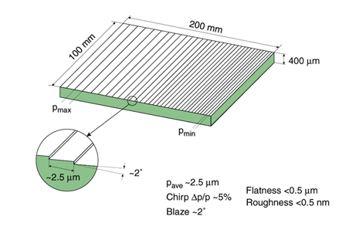
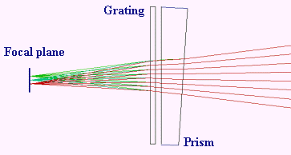
Diffraction Gratings
Grism: Gratings + Prism
Diffraction gratings are made up of very narrow grooves which have widths comparable to a wavelength of light. For instance, a 1200g/mm grating has a groove width of about 833nm. The wavelength of red light is about 650nm. Light reflecting off these grooves will interfere.
This leads to dispersion.

Slide 9
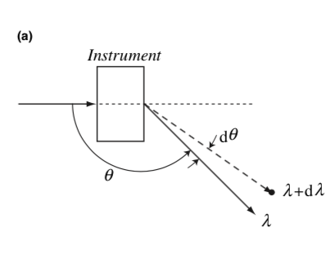
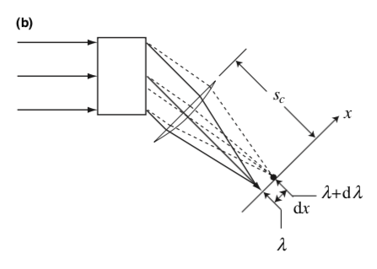
Espectroscopía
Elemento Dispersor: separa el haz incidente de manera que cada haz monocromático λ tiene un ángulo de salida θ diferente
La dispersión angular es :
$$\frac{dθ}{dλ}$$
indica la separación angular resultante por intervalo de λ
El espectrógrafo además debe enfocar diferentes haces incidentes de la misma λ en el mismo punto
es la dispersión lineal, i.e. en el plano del detector (plano focal)
$$\frac{dλ}{dx}$$
Chomey (2006)

Slide 10
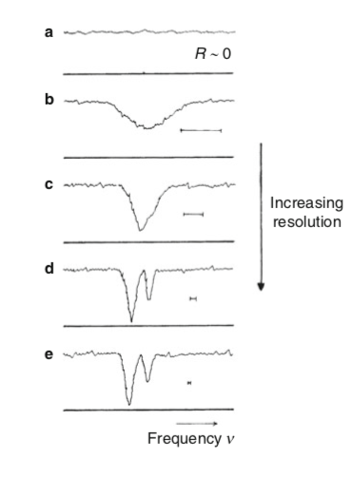
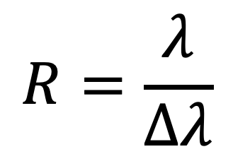
Resolución espectral
R = Poder de resolución (resolving power)
baja R ~ 1000 - pocos miles
media R ~ 10.000 -
alta R >50.000 - 100.000
$$R=\frac{λ}{Δλ}$$
Lena, Lebrun & Mignard, Observational Astrophysics

Slide 11
Espectroscopía Sin Rendija (Slitless Spectroscopy)

Slide 12
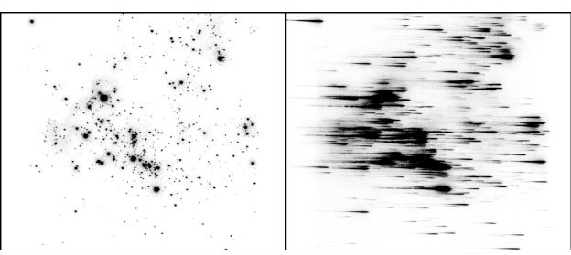
Prisma Objetivo
Se pone un prisma antes del objetivo del telescopio
Se produce un espectro para cada objeto en el campo del telescopio
Imagen con prisma objetivo
Imagen Directa
STIS Instrument Handbook

Slide 13
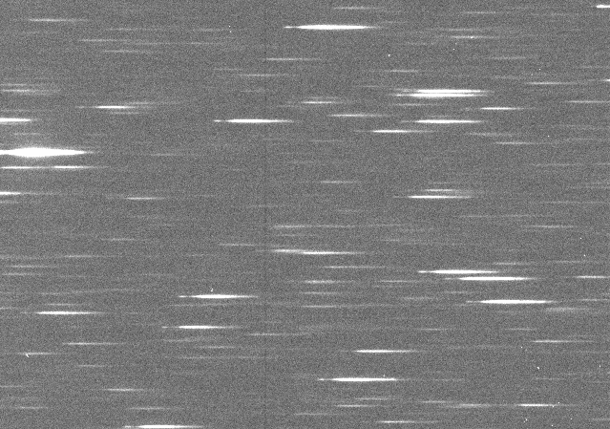
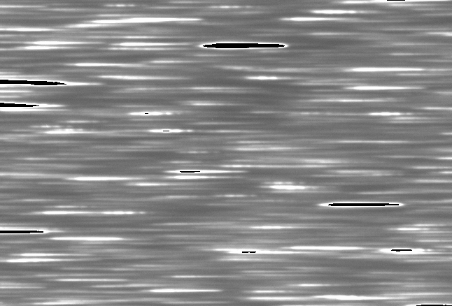
Prisma Objetivo
Pros:
Se produce un espectro para cada objeto en el campo, a la vez
Útil para sondeos de campo amplio
Contras:
Solapamiento de espectros en campos densos
poca dispersión/baja resolución
poca transmisión en UV (vidrio)
Dispersión angular:
$$\frac{dθ}{dλ}∝λ^{−3}$$
Imágenes tomadas con el prisma objetivo en el telescopio Schmidt 1m OAN-Venezuela

Slide 14
Espectroscopía con Rendija (Slit Spectroscopy)

Slide 15
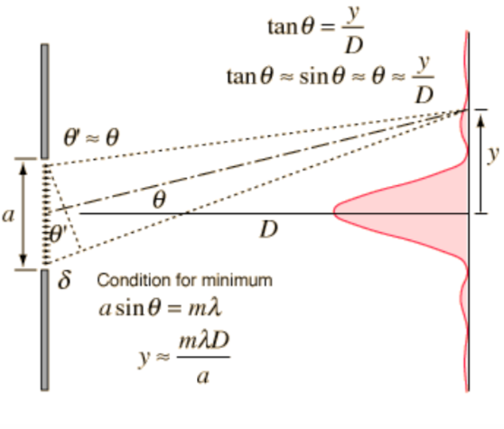
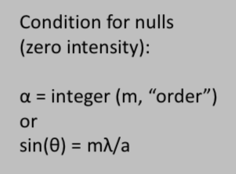
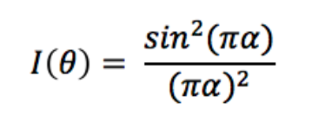
Difracción
$$sinθ=\frac{mλ}{a}$$
máximos de interferencia

Slide 16
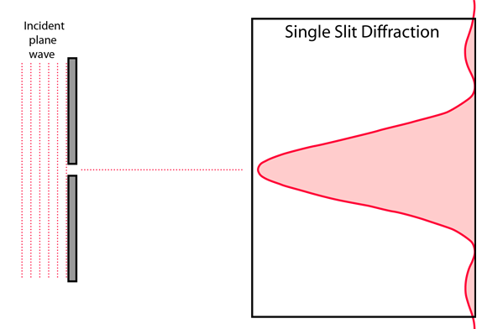
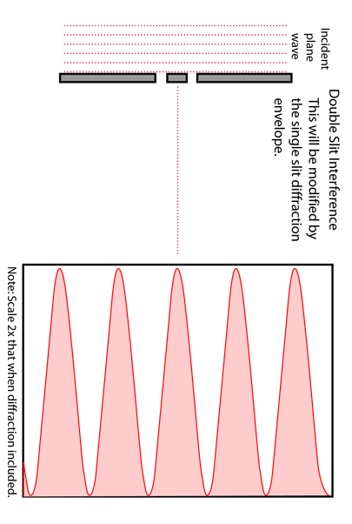
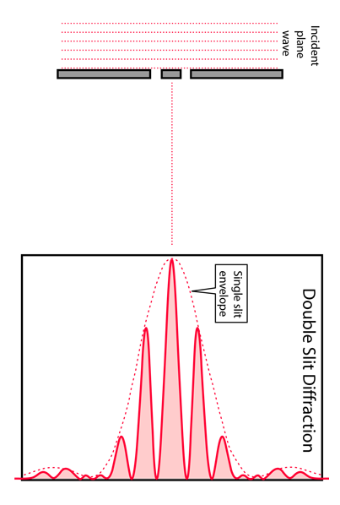
Difracción e interferencia
Single Slit Diffraction
Double Slit Interference
Double Slit Diffraction
⊗
=

Slide 17
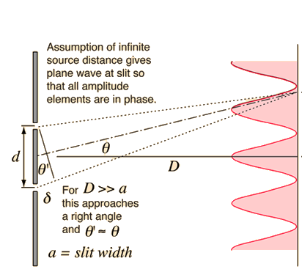
Interferencia: doble rendija
interferencia constructiva cuando la diferencia de fase r2-r1=dsinθ es igual a mλ:
$$sinθ=\frac{mλ}{d}$$
máximos de interferencia
Jenkins & White, Fundamentals of Optics
Hyperphysics

Slide 18
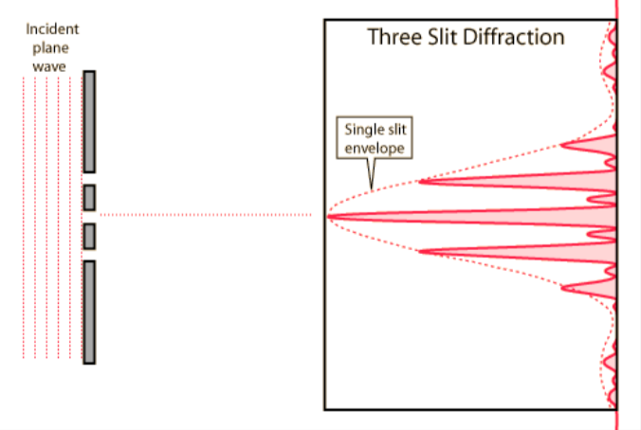
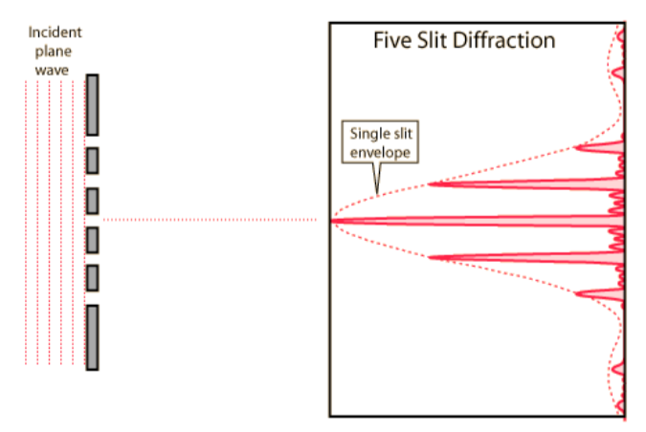
Multirendija

Slide 19
La rejilla de difracción

Slide 20
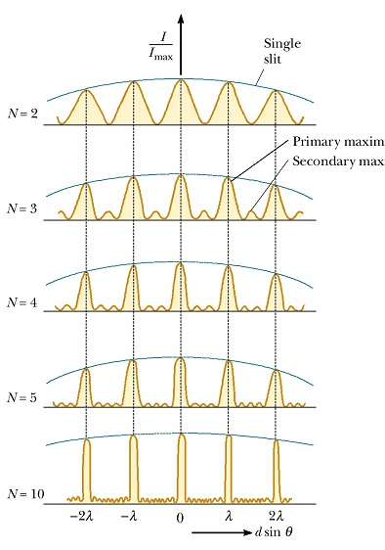
Multiples rendijas - Rejilla de Difracción
El número N de surcos de la rejilla controla el ancho de los picos
El espaciamiento d controla la separación de los picos
El grosor de los surcos, a, afecta la amplitud de los picos (controla el ancho de envolvente de difracción)

Slide 21
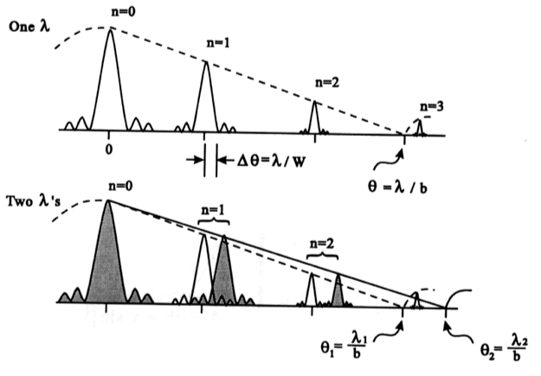
Fuente bi-cromática
$$θ=λ/a$$
Mayor dispersión en los órdenes superiores, pero menor intensidad
en el orden cero no hay dispersión en λ
$$θ_{1}=\frac{λ_{1}}{a}$$
$$θ_{2}=\frac{λ_{2}}{a}$$

Slide 22
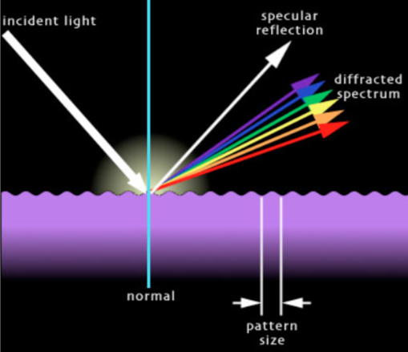
Fuente de luz blanca
(orden 0)
(orden 1)

Slide 23
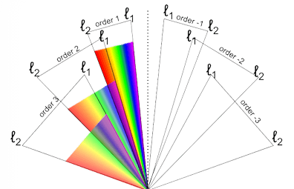
Cuidado: para diferentes órdenes m, distintas λ se pueden solapar
Rango espectral libre: para un orden dado, el rango de longitud de onda para el que no hay solapamiento con órdenes contiguos
Se puede utilizar filtros de bloqueo para evitar el solapamiento en un orden dado
detector
En este tipo de espectrógrafo generalmente el sistema óptico es tal que se detecta el espectro en un sólo orden (… pero, ver espectroscopía Echelle)
Blazing -> inclinación para concentrar más luz en un orden (a una cierta λ)

Slide 24
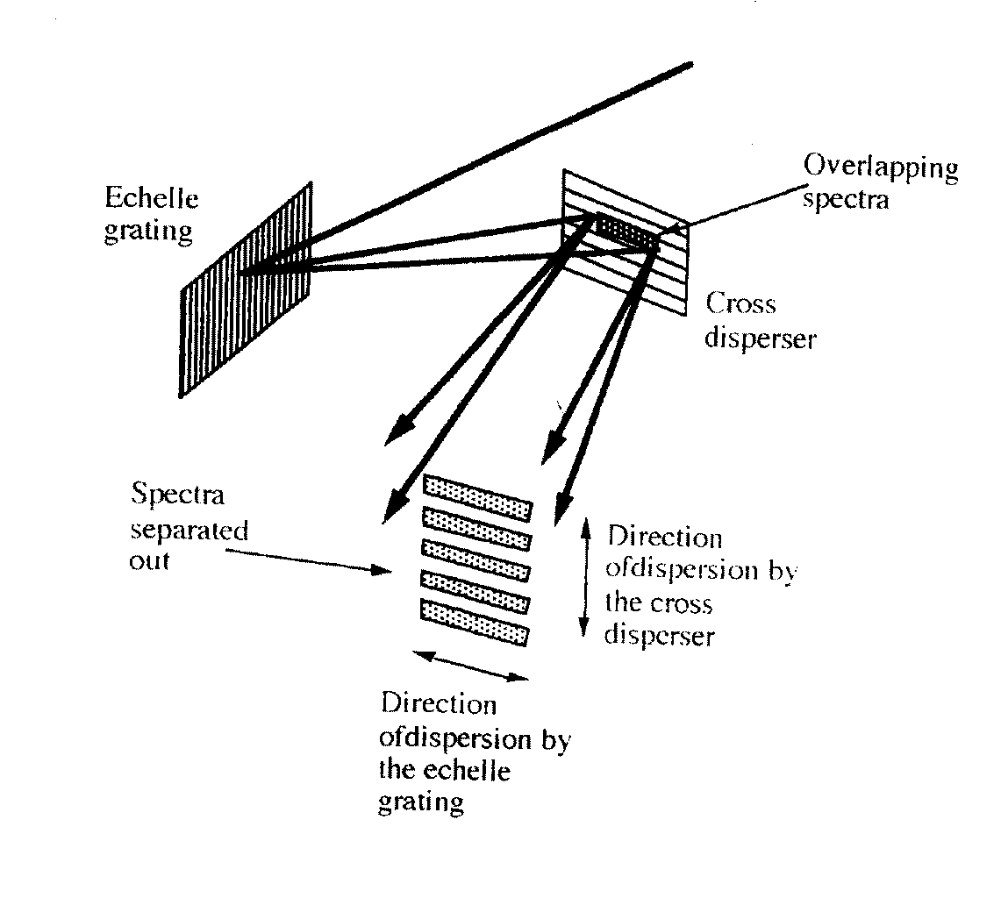
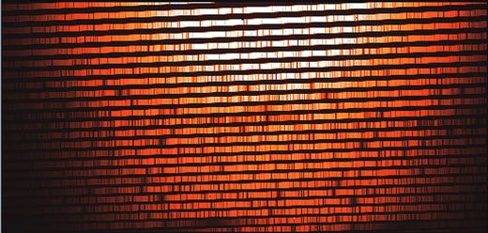
Espectroscopía Echelle
En un espectrógrafo Echelle (escalera) se introduce un elemento dispersor adicional para separar los diferentes órdenes (que no haya solapamiento en λ)
distintos órdenes

Slide 25
High-resolution spectrographs: KPNO Coude Feed

Slide 26
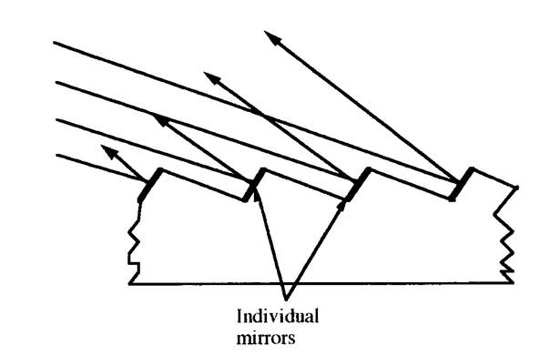
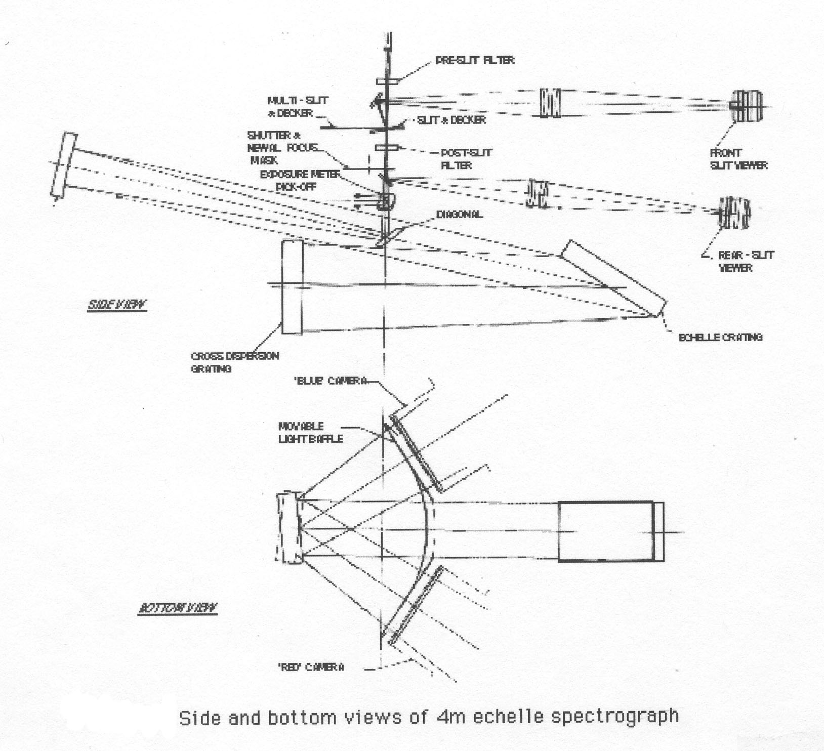
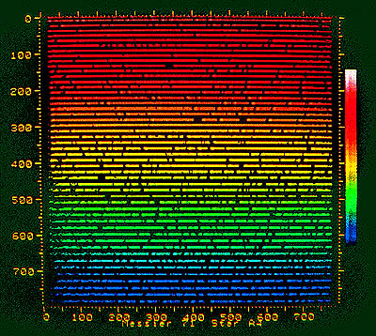
High-resolution spectrographs: Echelle
Echelle grating: coarse grating (big d) used
at high orders (m ~ 100; tan θ_{B} = 2).
Kitt Peak 4-m Echelle
Orders are separated by cross
dispersion: using a second
disperser to disperse λ in a direction perpendicular to the
echelle dispersion.

Slide 27
¿Cómo se ve esto en la práctica?
La configuración rendija (larga o no) + rejilla de difracción es una de las más comunes en los espectrógrafos profesionales
Se suele llamar espectroscopía de rendija (slit spectroscopy)
Recordar que el espectro se produce en la dirección perpendicular a la rendija -> dirección de “dispersión"
rendija
a lo largo de la rendija (along slit)
dirección “espacial"
perpendicular a la rendija
dirección de "dispersión"

Slide 28
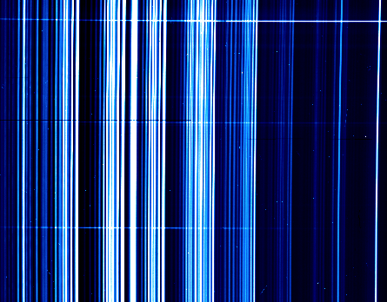
¿Cómo se ve esto en la práctica?
espectros de fuentes puntuales
líneas de emisión del cielo
fondo de cielo
rayos cósmicos
Espectro tomado con OSIRIS GranTeCan (Downes et al. 2015)

Slide 29
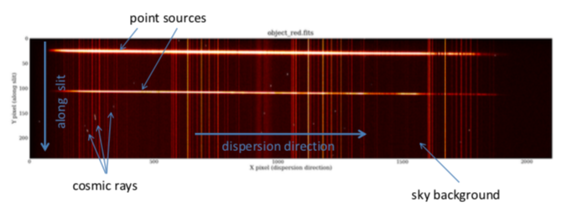
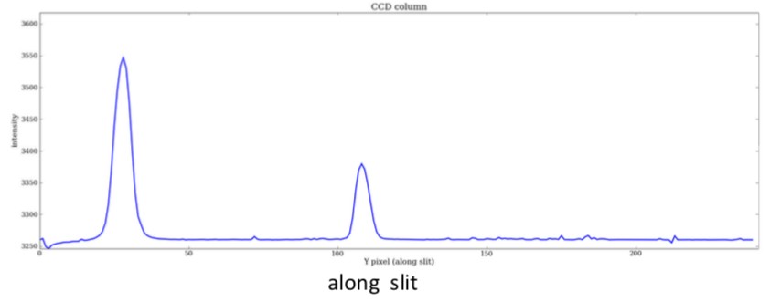
Corte en la dirección Espacial (along slit)
espectros de fuentes puntuales
rayos cósmicos
fondo de cielo
Tomado de Notas de Danny Steeghs
dirección espacial (along slit)

Slide 30
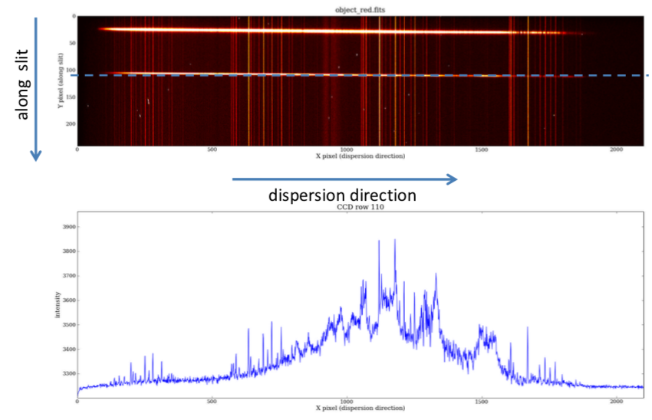
Corte en la dirección de dispersión
dirección de dispersión
La información en longitud de onda va en la dirección de dispersión (X)
Tomado de Notas de Danny Steeghs

Slide 31
Procesamiento
Se extrae (i.e. se corta) el espectro del objeto en la imagen
Reducción usual por bias y dark,
Corrección por curva de respuesta del detector: el flat debe tomar en cuenta la diferencia de respuesta del detector como función de λ ->
Se extraen espectros en ventanas arriba y abajo del espectro del objeto para sustraer la contribución del fondo de cielo al espectro
Se deben obtener espectros de una lámpara de comparación (e.g. HeArNe) para hacer la calibración el longitud de onda (X -> λ)

Slide 32
Objetos extendidos
La espectroscopía de rendija larga da información espacial en la dirección a lo largo de la rendija:
se obtiene un espectro de cada objeto que caiga en la rendija, a un Y diferente en la dirección espacial en el CCD

Slide 33
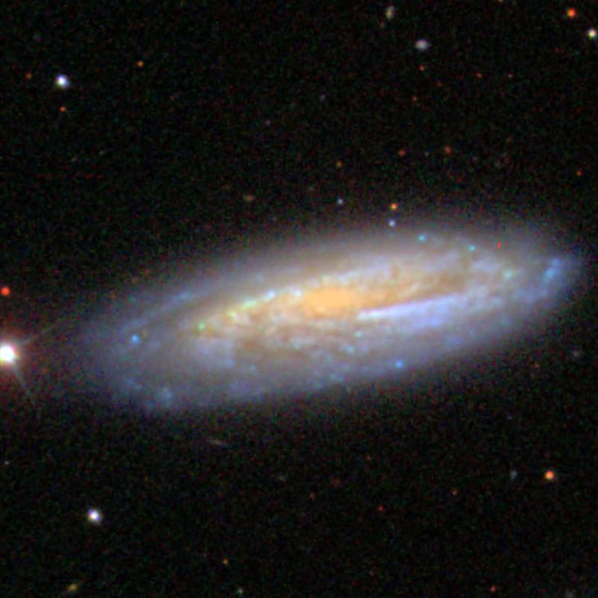
Objetos extendidos
La utilidad de la información espacial es más evidente para objetos extendidos: se obtiene espectroscopía de 1D del objeto (e.g. galaxia) a lo largo de la rendija
Vera Rubin (1983, SciAm)
NGC7541
rendija
HST

Slide 34
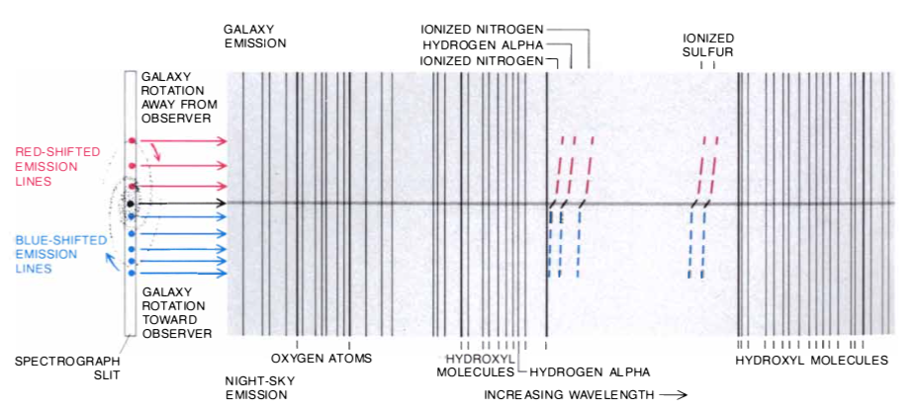
Vera Rubin (1983, SciAm)
corrimiento Doppler

Slide 35
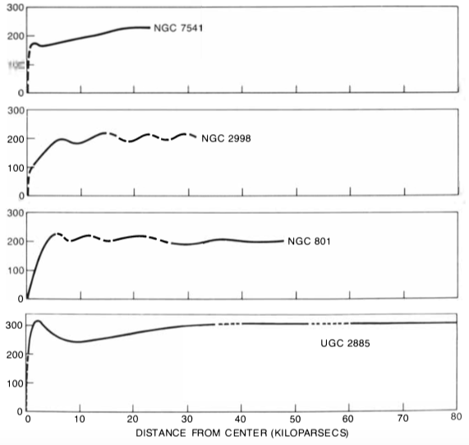
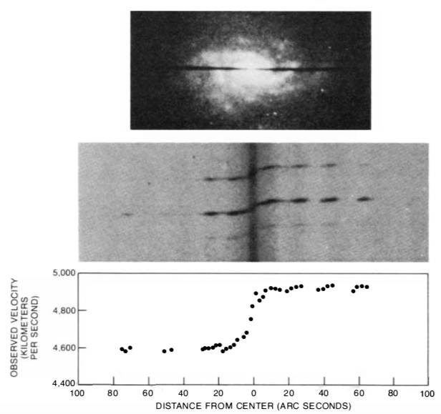
Breve desvío: curva de rotación de galaxias
NGC2998
Mov. Kepleriano
Las curvas de rotación planas fueron la primera evidencia que llevó a la postulación de la existencia de la materia oscura
Vera Rubin (1983, SciAm)

Slide 36
Espectroscopía MultiObjeto (MOS)

Slide 37
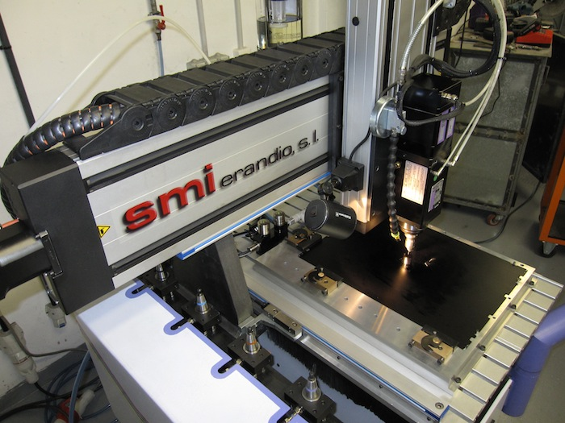
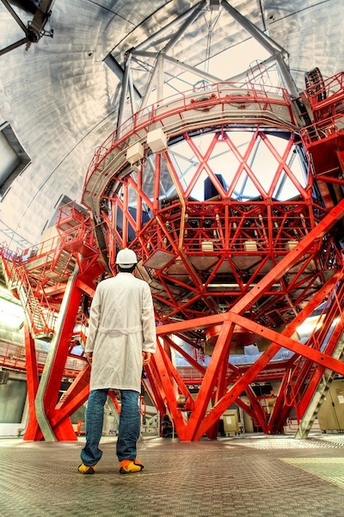
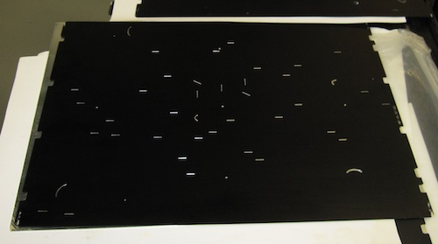
Espectroscopía MultiObjeto (MOS) - Multirendija
cortado de máscaras para OSIRIS GranTeCan
GranTeCan 10m, Roque de Los Muchachos, La Palma

Slide 38
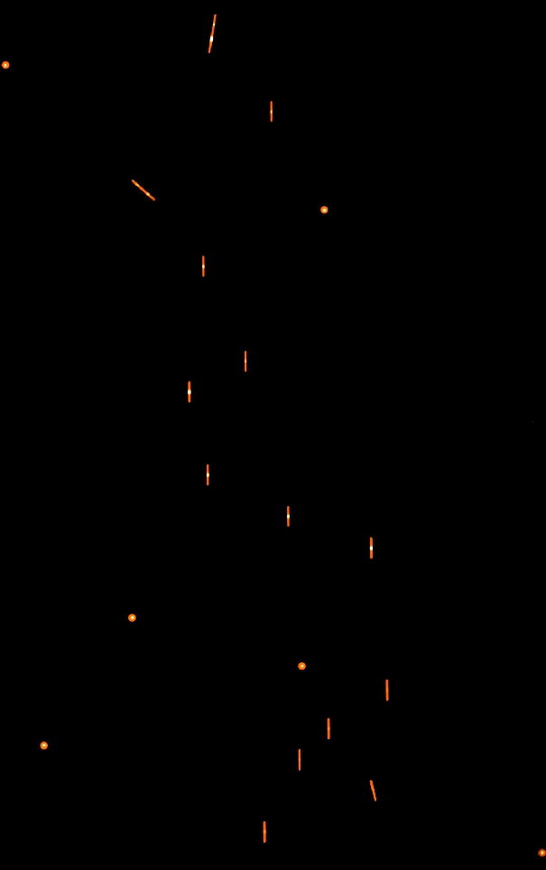
Espectroscopía MultiObjeto (MOS) - Multirendija
Se cortan rendijas pequeñas (narrow slit) sobre la posición de cada objeto en el plano focal
Los espectros se producen en diferentes Y según la ubicación de cada rendija
rendijas
Los espectros tienen offsets (corrimientos) diferentes en la dirección de dispersión según la posición X de cada rendija
No pueden coincidir dos rendijas en el mismo Y —-> si no los espectros quedarían solapados
OSIRIS MOS GranTeCan
ventanas en * de ref
para orientación de la máscara
Y
Slit mask (máscara de rendijas)
Imagen
X

Slide 39
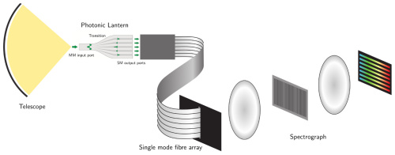
Espectrógrafos Multi-fibra (Fiber fed Spectrograph)
Se posiciona una fibra óptica en cada objeto (cientos a pocos miles de fibras)
Las fibras llevan la luz de cada objeto al espectrógrafo : se.g. (simplificación) se alinean sobre una rendija + rejilla ->>> los espectros salen alineados
Sólo hay restricción en la distancia mínima a la que pueden estar dos fibras

Slide 40
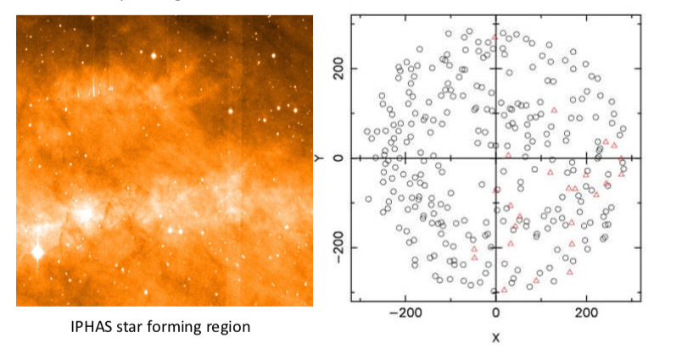
Espectrógrafos Multi-fibra (Fiber fed Spectrograph)

Slide 41
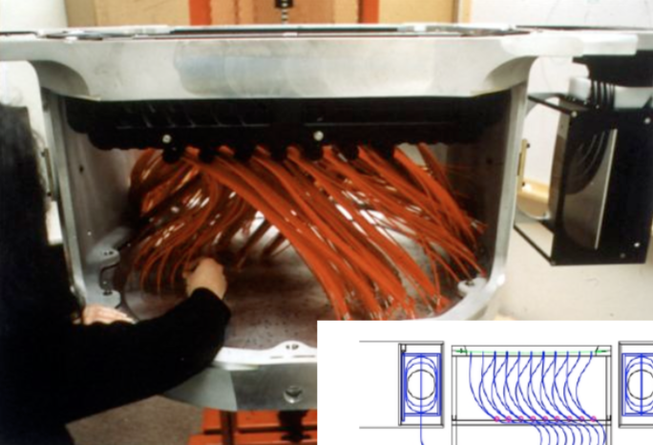
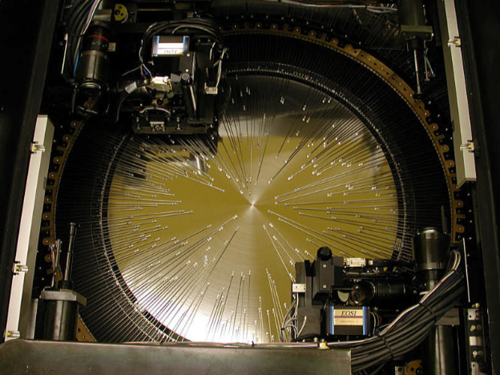
Espectrógrafos Multi-fibra (Fiber fed Spectrograph)
En APOGEE - SDSS 2.5m Apache point, las fibras se posicionan manualmente
En otros, e.g. HectoSpec en MMT unas varillas llevan las fibras y se posicionan robóticamente

Slide 42
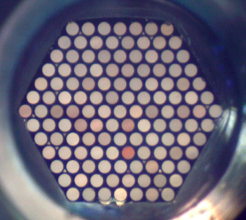
IFUs: Integral Field Units
MaNGA - SDSS

Slide 43
Bibliografía
Massey & Hanson (2013) Astronomical Spectroscopy. In: Oswalt T.D., Bond H.E. (eds) Planets, Stars and Stellar Systems. Springer, Dordrecht, pp 35-98
Frei & Gunn, 1994, AJ, 108, 476
Bessel, 2005, Annual Reviews in Astronomy & Astrophysics, 43, 293
Chomey, To Measure the Sky: An Introduction to Observational Astronomy
Lena, Mignard & Lebrun, Observational Astrophysics

